Slide 1
Power BI
Professor: João Keslei

Slide 2

Baseado no Livro Storytelling com dados

Slide 3
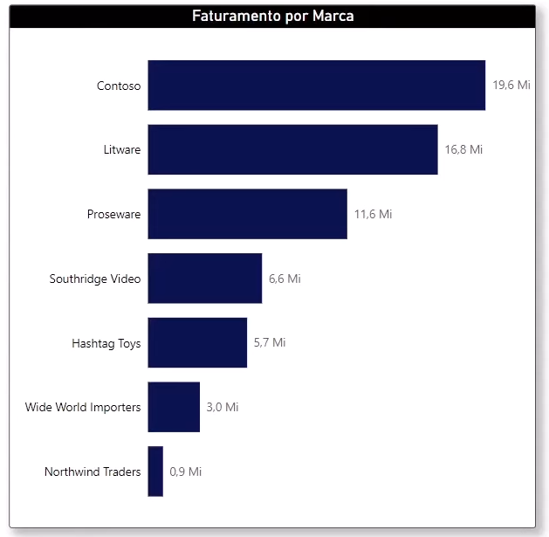
Gráfico de Barras
✔ Útil para comparar categorias
✔ Ideal para visualizar quantidades
✔ Exemplo: Vendas por região

Slide 4
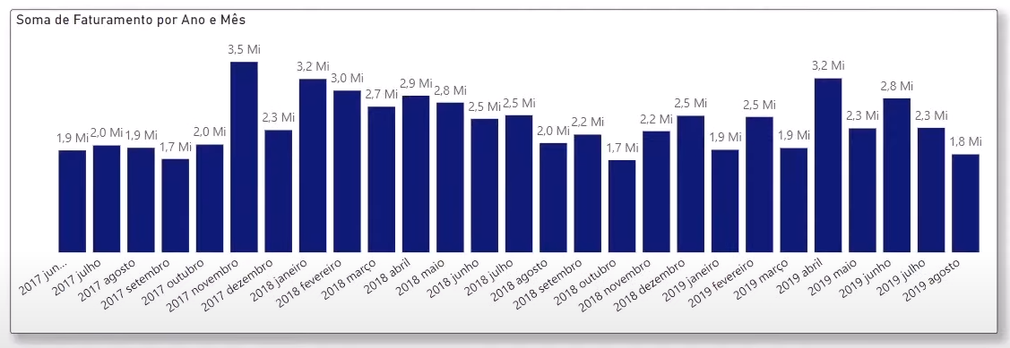
Gráfico de Colunas
✔ Semelhante ao de barras, mas vertical
✔ Mostra variações ao longo do tempo
✔ Exemplo: Evolução de faturamento mensal

Slide 5
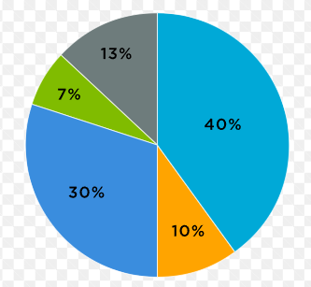
Gráfico de Pizza
✔ Mostra proporções
✔ Útil para divisão de mercado
✔ Exemplo: Participação de cada produto nas vendas

Slide 6
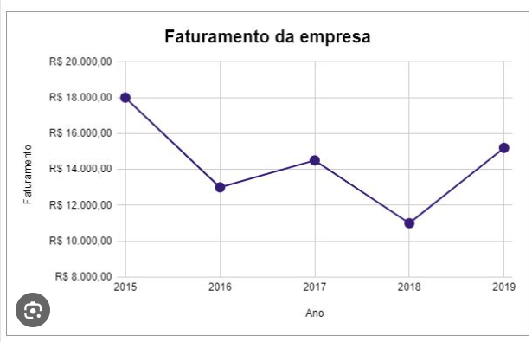
Gráfico de Linha
✔ Ideal para tendências
✔ Mostra evolução ao longo do tempo
✔ Exemplo: Crescimento de receita anual

Slide 7
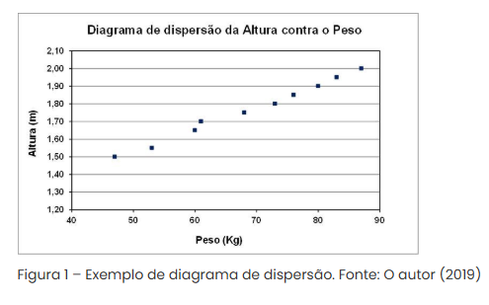
Gráfico de Dispersão
✔ Mostra relação entre duas variáveis
✔ Indica correlações
✔ Exemplo: Relação entre investimento e faturamento

Slide 8
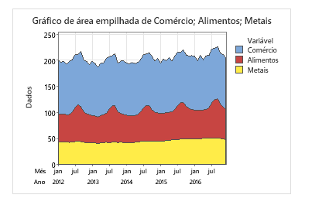
Gráfico de Área
✔ Similar ao gráfico de linha, mas com preenchimento
✔ Representa volume acumulado
✔ Exemplo: Evolução do lucro ao longo dos anos

Slide 9
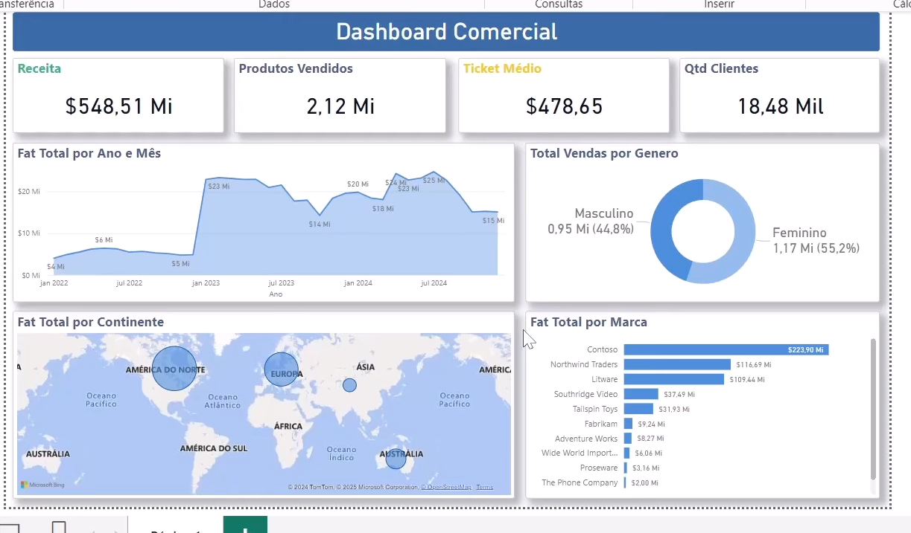

Slide 10
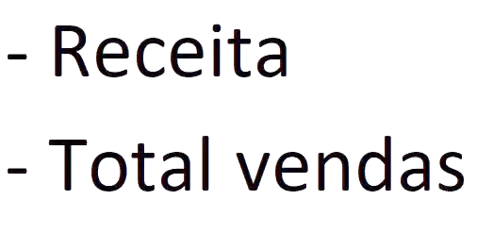
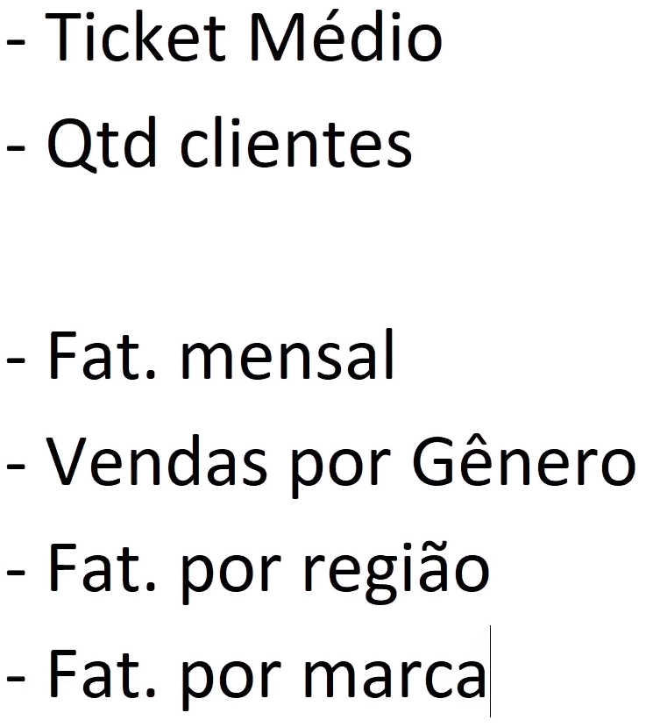

Slide 11
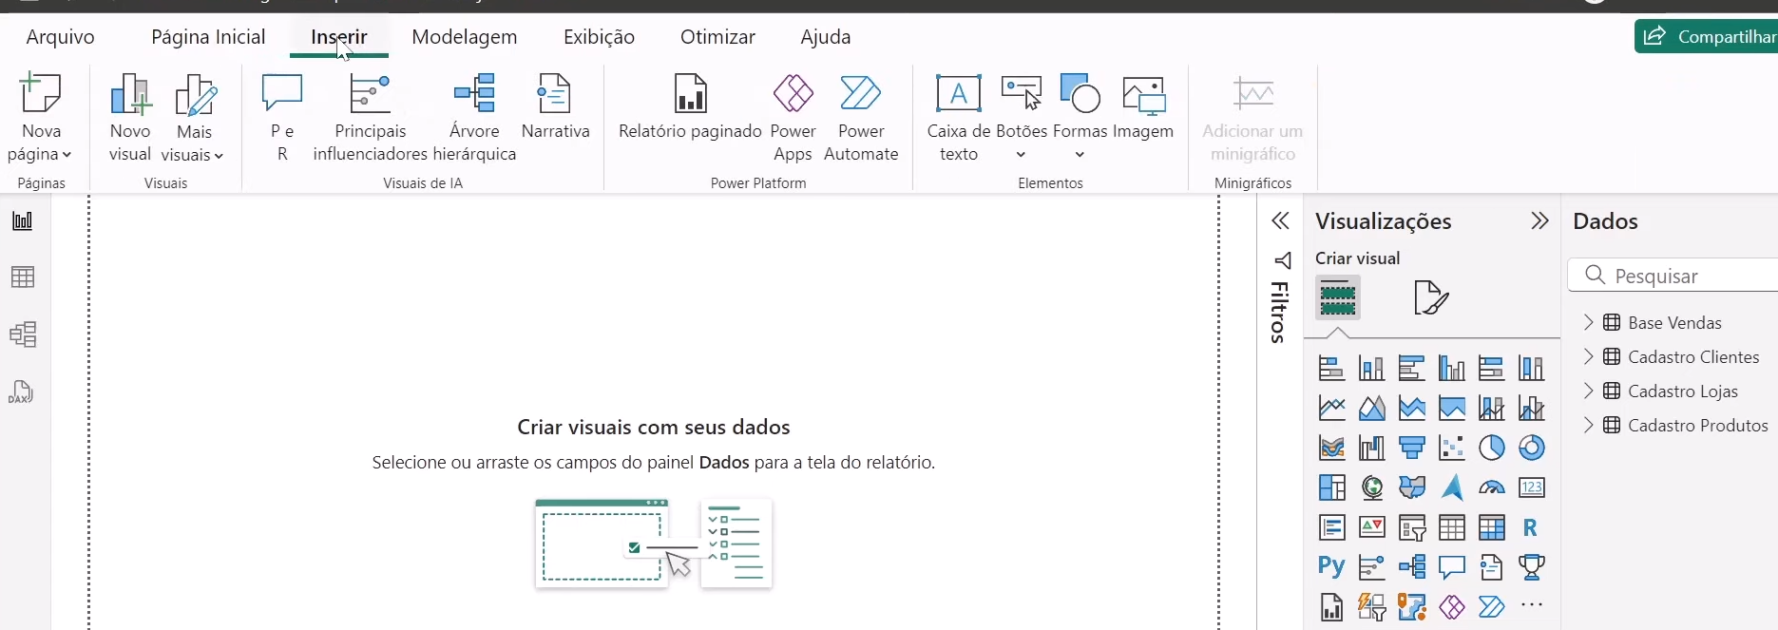
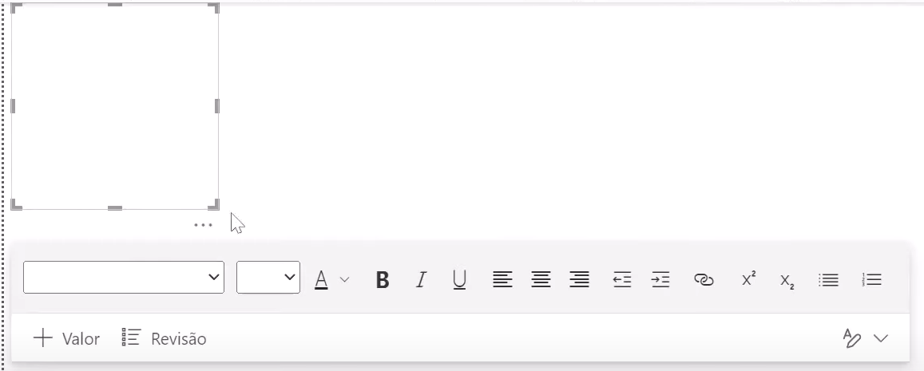
Trabalhando o Titulo
No Power BI, Guia Inserir e botão caixa de texto.

Slide 12
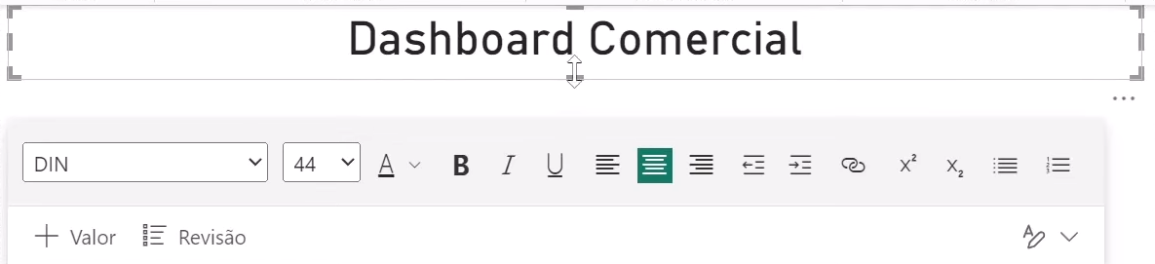
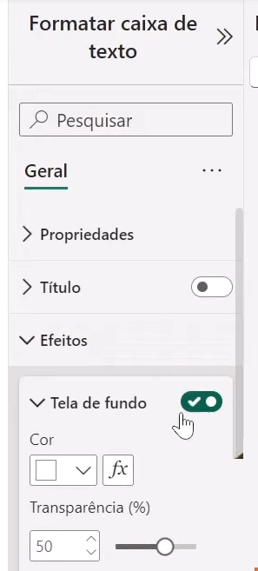
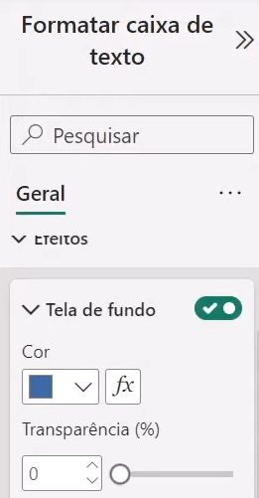
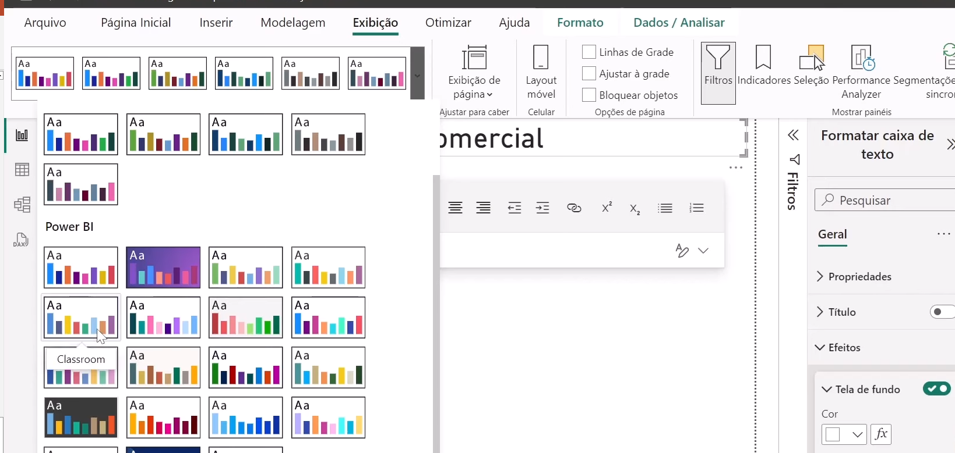
Mudando a Palheta de cores
Após o tratamento da Fonte vou tratar a caixa de texto, depois troquei cor da fonte pra branco.

Slide 13
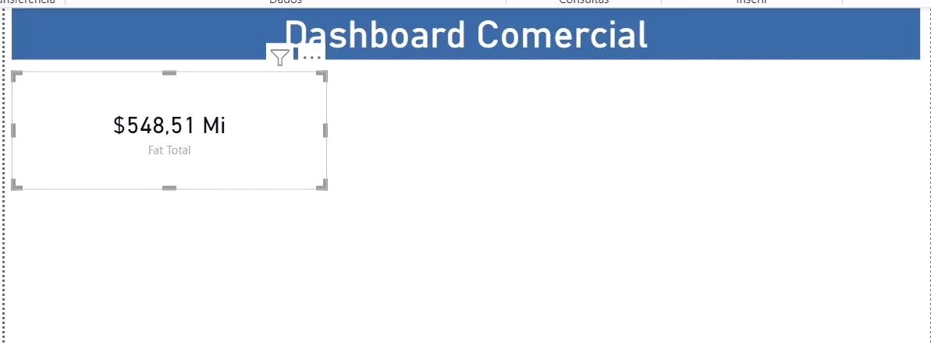
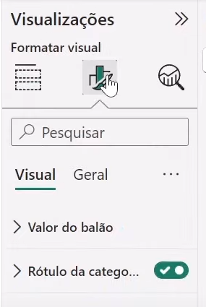
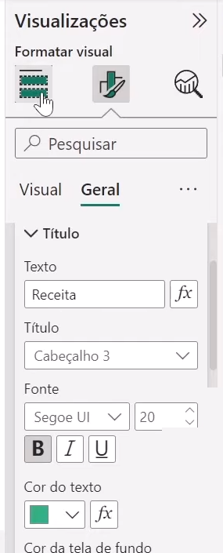
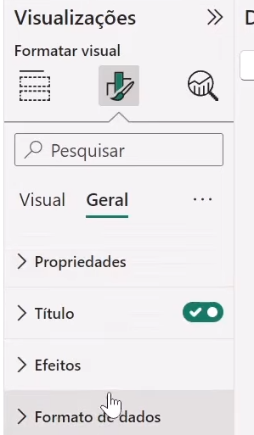
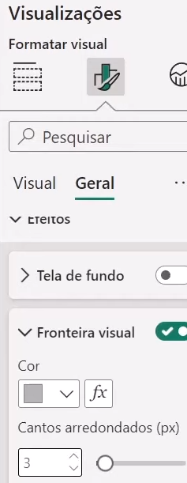
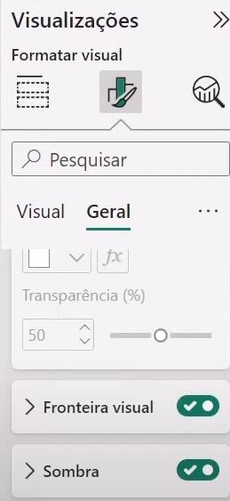
Trabalhando no cartão
Vamos fazer umas formatações para ele ficar mais visual, Vou criar um rotulo melhor com cor, tamanho e um leve contorno pra ficar destacado.

Slide 14
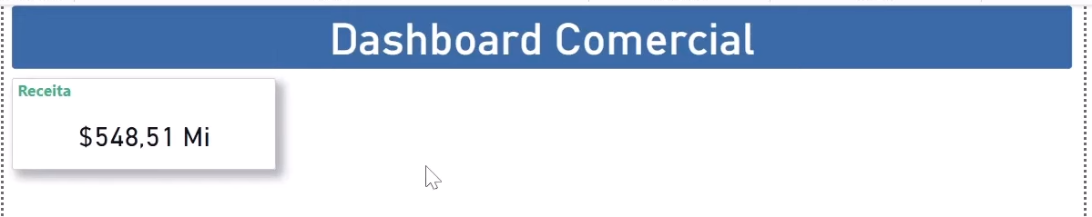
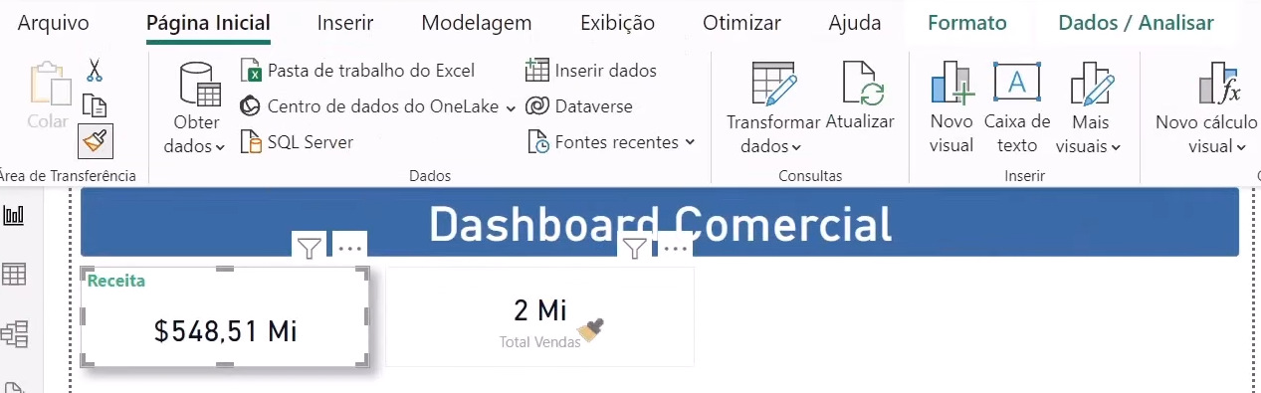
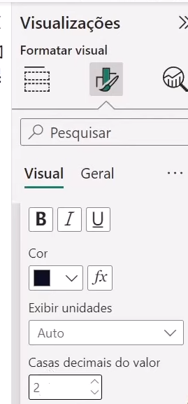
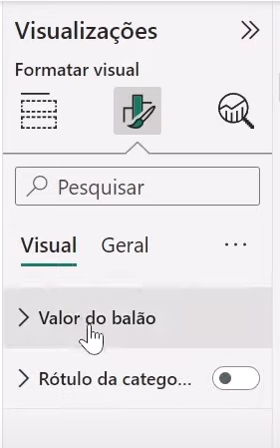
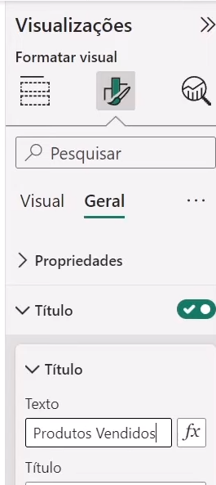
Para os outros cartões não preciso fazer as formatações do inicio, basta usar a ferramenta pincel ou copiar e colar.
A formatação copiada é do cartão não das fontes, eu vou acrescentar o titulo e acrescentar 2 zeros para a visualização e mudar a cor do titulo para azul escuro.

Slide 15
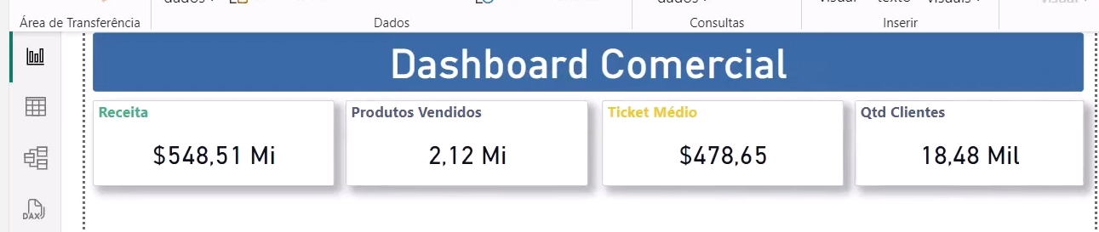
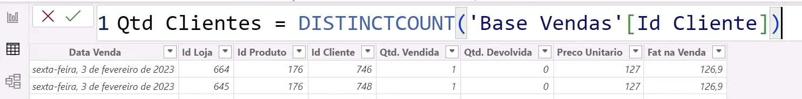
Não tenho a quantidade de Clientes calculado, não tem problema só calcular, o problema é que tenho cliente que não comprou nada e cliente que comprou mais de uma vez, e eu quero aquele cliente que comprou ao menos uma vez e que conte só uma vez da compra.
Não tem no Excel, ele vai contar apenas uma vez

Slide 16
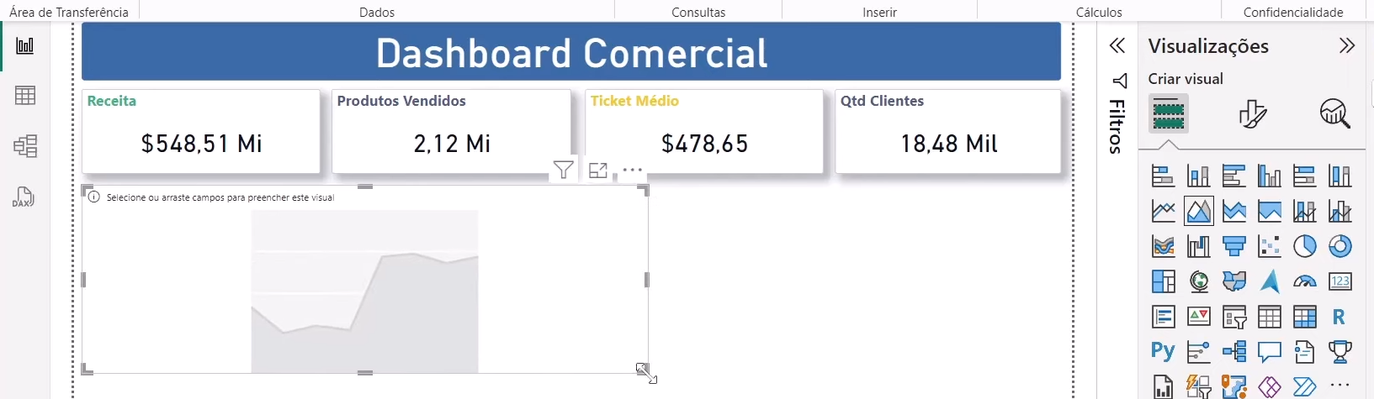
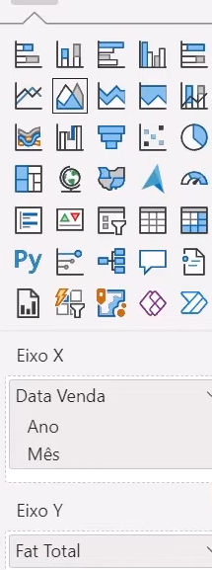
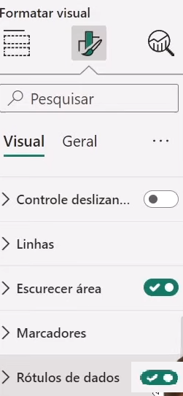
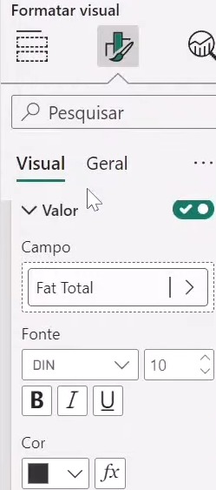
Fat. mensal
Vou escolher o gráfico em área, no eixo X vou colocar um campo de data, mas quero apenas ano e mês, no eixo Y o fat. Total
Vamos melhorar também visualização do gráfico marcando Rótulos de dados e escurecendo um pouco.
Depois basta pegar a formatação do cartão com o pincel e passar no gráfico, lembrando que nem sempre vai dar certo.

Slide 17
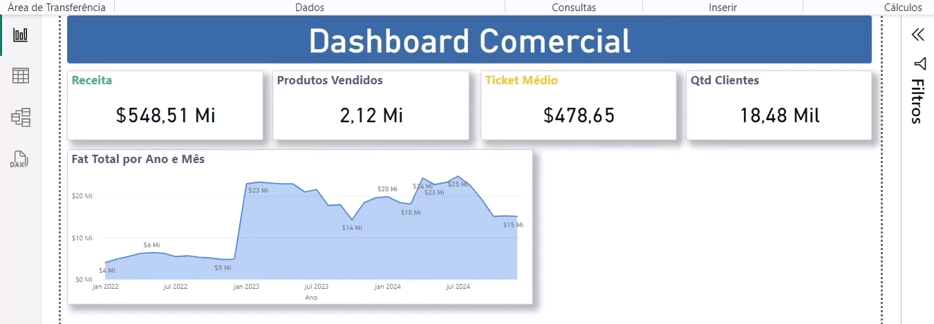

Slide 18
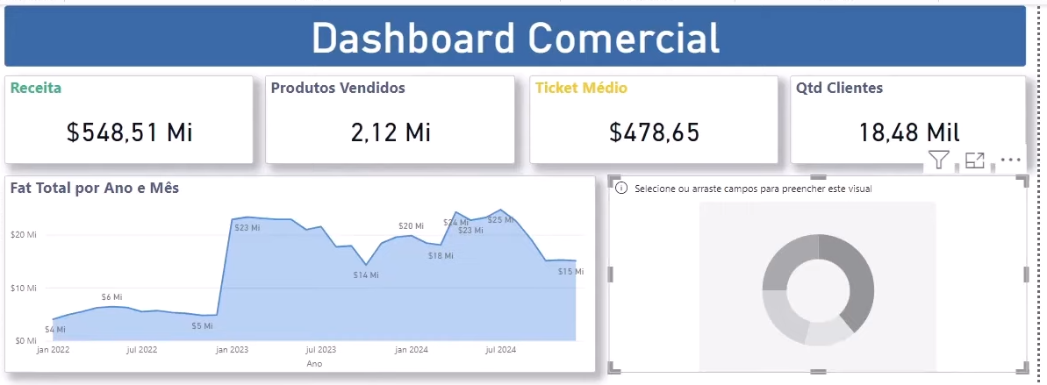
Vendas por Gênero

Slide 19
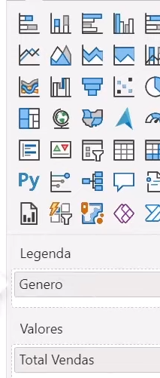
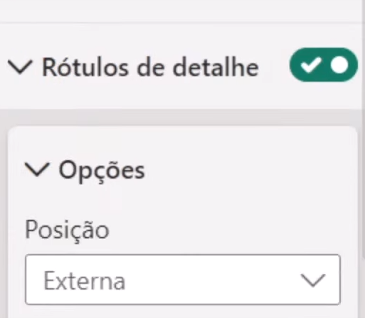
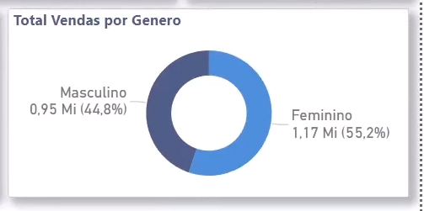
Usando o gráfico de rosca, na legenda eu coloco “Genero” e Valores “Total de Vendas”, aproveitar a formatação do outro gráfico e usar o pincel.
Em rótulos de detalhes vou fazer as alterações, fonte 16, no conteúdo do rotulo eu coloco, todos os rótulos, em exibir unidade coloco milhão e acrescento dois zeros.

Slide 20
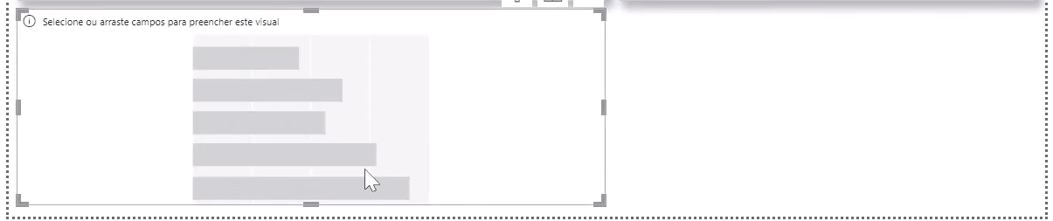

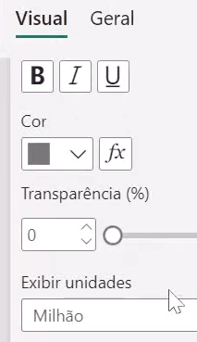
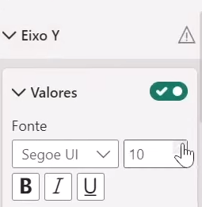
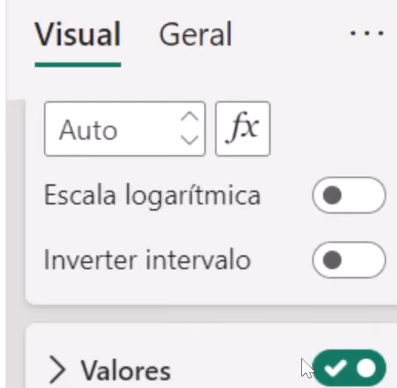
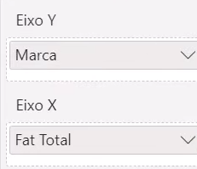
Fat. por marca
Quando quero mostra ranque eu uso o gráfico de barras.
Mais uma vez copiar a formatação com o pincel, e fazer as melhorias, no eixo X vou tirar os valores, os outros valores que estão em Bilhão vou alterar para Milhão e aumentar os valores do eixo Y.

Slide 21
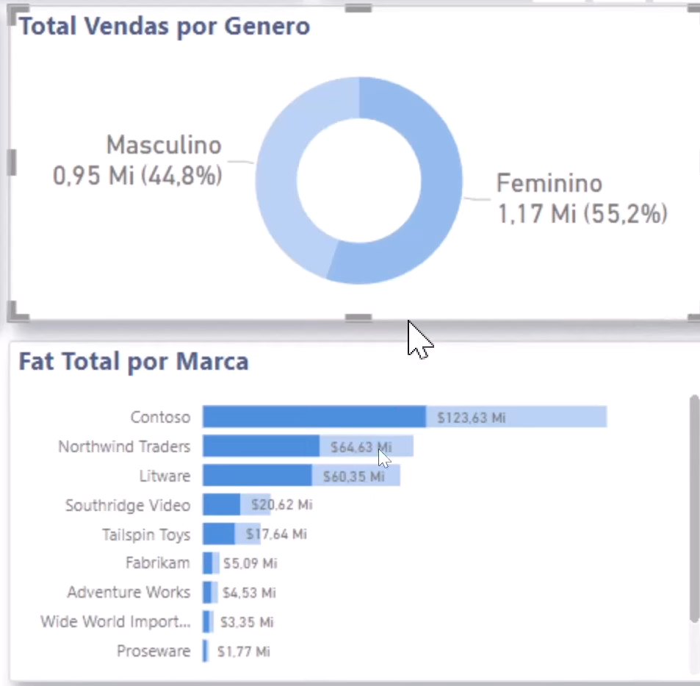
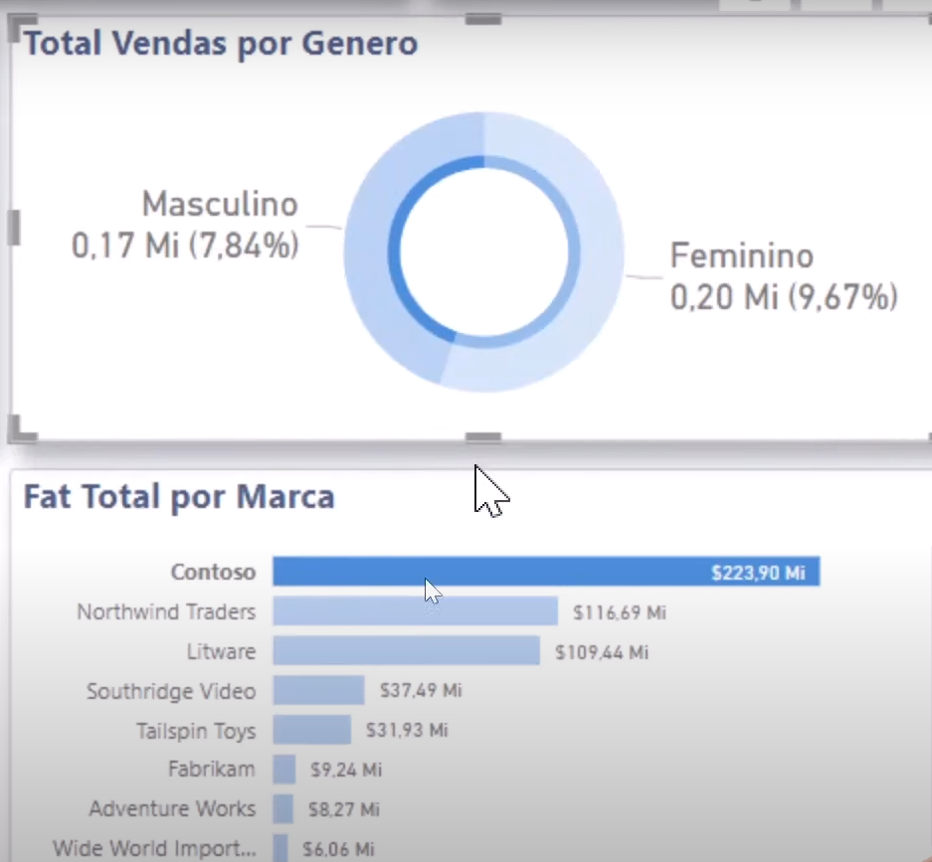
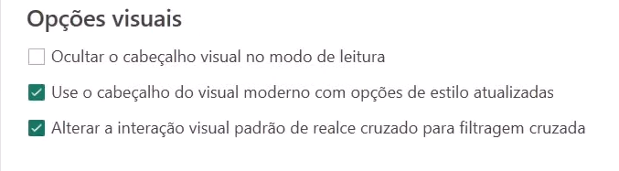
Representar informação de acordo com o solicitado
Quando tenho vários gráficos eles costuma se comunicar de maneira estranha, como nas figuras vamos concertar.
Eu quero que ele filtre os dados e mostre só o que eu selecionei.
Vamos em Arquivo, Opções e configurações, Opções, depois quando abrir as opções lá em, Configuração do relatório e vai selecionar igual o da imagem e depois dá o OK.
Nesse momento olhar as informações que temos e fazer os devidos ajustes.

Slide 22
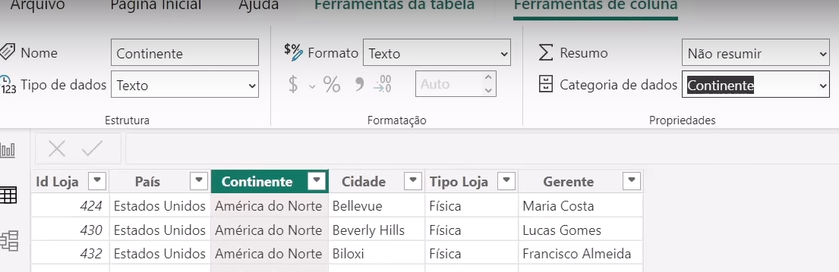
Fat. por região
Primeiro vou informar que a minha coluna continente representa o continente

Slide 23
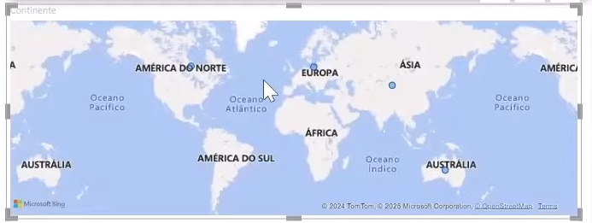

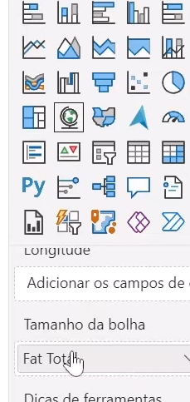
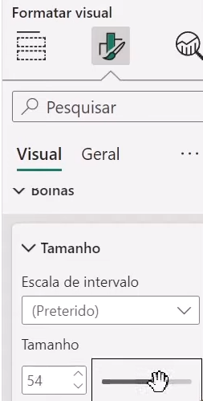
Vou melhorar os ponto de vendas, que são as bolinhas azuis e vou colocar como Fat Total, e vou aumentar todas as bolhas num tamanho legal, e vou pincelar a formatação de outro gráfico.

Slide 24

Dashboard Pronto, eu posso com a tecla (Ctrl + o clic do mouse) selecionar as informações.

